Slide 1
ASSEMBLÉE GÉNÉRALE ANNUELLE DES ACTIONNAIRES
10 juillet 2025

Slide 2
Avis de non-responsabilité
La présentation qui suit est une analyse des résultats d’exploitation consolidés et de la situation financière consolidée de Velan inc. (la « Société ») pour l’exercice clos le 28 février 2025. Cette présentation doit être lue à la lumière des états financiers consolidés audités de la Société pour les exercices clos les 28 février 2025 et 29 février 2024. Les états financiers consolidés de la Société ont été dressés conformément aux Normes internationales d’information financière publiées par l’International Accounting Standards Board (les « IFRS »). Les principales méthodes comptables conformément auxquelles ces états financiers consolidés ont été dressés sont présentées à la note 2 des états financiers consolidés audités de la Société. L’ensemble des opérations et des soldes libellés en monnaies étrangères ont été convertis en dollars américains, monnaie de présentation de la Société. La présentation a été révisée par le conseil d’administration de la Société le 10 juillet 2025. D’autres documents d’information de la Société, notamment la notice annuelle et la circulaire de sollicitation de procurations, peuvent être consultés sur SEDAR+, au www.sedarplus.ca.
MESURES HORS IFRS ET MESURES FINANCIÈRES SUPPLÉMENTAIRES
Dans cette présentation, la Société utilise des mesures de la performance et de la situation financière qui ne sont pas définies par les IFRS
(les « mesures hors IFRS ») et qui sont par conséquent peu susceptibles d’être comparables à des mesures similaires présentées par d’autres sociétés. Ces mesures, que la direction utilise pour évaluer les résultats d’exploitation et la situation financière de la Société, ont été rapprochées des mesures de la performance définies par les IFRS. Les rapprochements sont présentés à la fin de cette présentation. La Société utilise également des mesures financières supplémentaires, qui sont définies à la fin de cette présentation.
INFORMATION PROSPECTIVE
Cette présentation peut inclure des énoncés prospectifs, qui contiennent généralement des mots comme « croire », « anticiper », « planifier »,
« prévoir », « avoir l’intention de », « continuer » ou « estimer » pouvant être utilisés au conditionnel ou au futur, ou la forme négative de ces termes, leurs variations ou une terminologie semblable, qui comportent tous des risques et des incertitudes. Ces risques et incertitudes sont présentés dans les documents déposés par la Société auprès des commissions des valeurs mobilières compétentes. Bien que ces énoncés soient fondés sur les hypothèses de la direction concernant les tendances historiques, les conditions actuelles et les faits nouveaux futurs prévus, ainsi que sur d’autres facteurs qui, selon elle, sont raisonnables et appropriés dans les circonstances, aucun énoncé prospectif ne peut être garanti et les résultats réels futurs peuvent différer sensiblement de ceux qui sont exprimés dans les présentes. La Société rejette toute intention ou obligation de mettre à jour ou de réviser un énoncé prospectif contenu dans cette présentation, que ce soit à la lumière de nouveaux renseignements, d’événements futurs ou autrement, à moins d’y être obligée par la législation en valeurs mobilières applicable. Les énoncés prospectifs contenus dans cette présentation sont formulés expressément sous réserve de cette mise en garde.

Slide 3
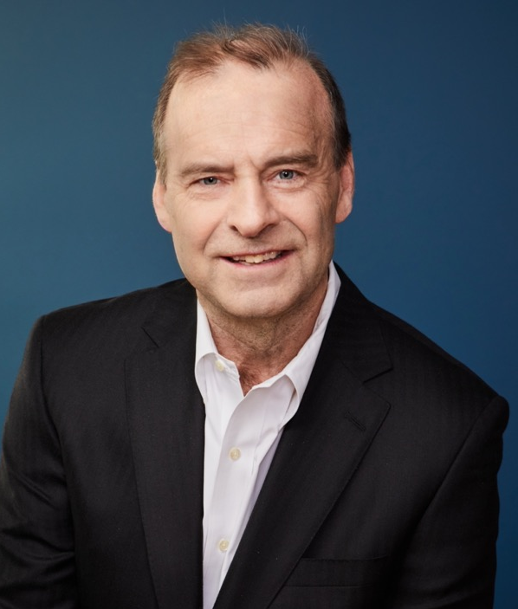
James A. Mannebach
Chef de la direction et président du conseil d’administration

Slide 4
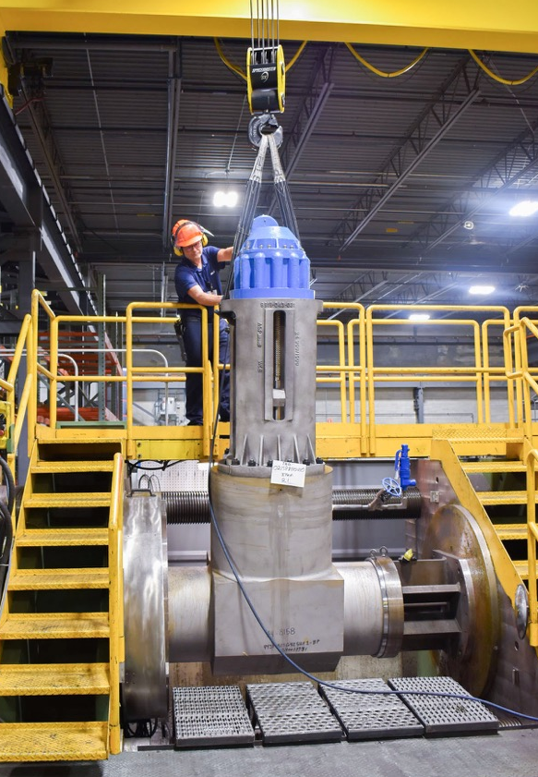
Survol de l’exercice 2025
Faits saillants financiers
  Chiffre d'affaires des activités poursuivies a atteint 295,2 M$, en hausse de 14,1 % par rapport à l’exercice précédent
  Amélioration de la marge brute en pourcentage des ventes de 770 points de base, pour atteindre 28,8 %
  BAIIA ajusté¹ des activités poursuivies de 27,5 M$ contre 2,1 M$ en 2024
  Flux de trésorerie liés aux activités d'exploitation ont atteint 26,5 M$, contre 12,5 M$ en 2024
  Carnet de commandes¹ de 274,9 M$ à la fin de l’exercice 2025
Faits saillants opérationnels
  Vente des filiales françaises Velan France et Segault pour 208 M$, dont 184 M$ en espèces
  Cession des passifs liés à l’amiante pour un montant de 143 M$
  Produit net des transactions a porté la trésorerie à 55 M$ sur une base pro forma
  Approbation par le conseil d'administration d’un dividende spécial de
  0,30 $CAN par action en plus du dividende régulier
¹ Mesures hors IFRS et mesures financières supplémentaires – Des précisions additionnelles sont fournies à l’annexe de cette présentation.

Slide 5
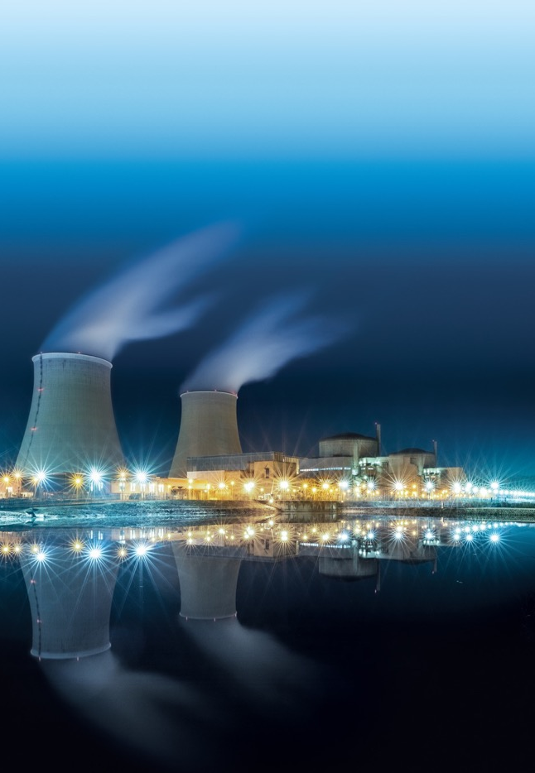
Principaux marchés en croissance – nucléaire
Forces qui stimulent l'accélération de la croissance
Augmentation du nombre de centres de données dans le monde (IA)
Objectifs ambitieux en matière de neutralité carbone
Rapport conjoint de l’ITU et de la WBA¹: « Greening Digital Companies 2025 »
Les émissions de gaz à effet de serre des quatre principaux géants du numérique ont augmenté de 150 % entre 2020 et 2023
Agence internationale de l'énergie prévoit que la consommation mondiale d'électricité des centres de données va plus que doubler pour atteindre 945 TWh d'ici à 2030
Nouvelles réjouissantes pour l'industrie nucléaire et Velan
L’énergie nucléaire est considérée comme une alternative viable aux combustibles fossiles
Objectifs d'électrification ne peuvent être atteints sans l'énergie nucléaire
¹ International Telecom Union et World Benchmarking Alliance, respectivement.

Slide 6
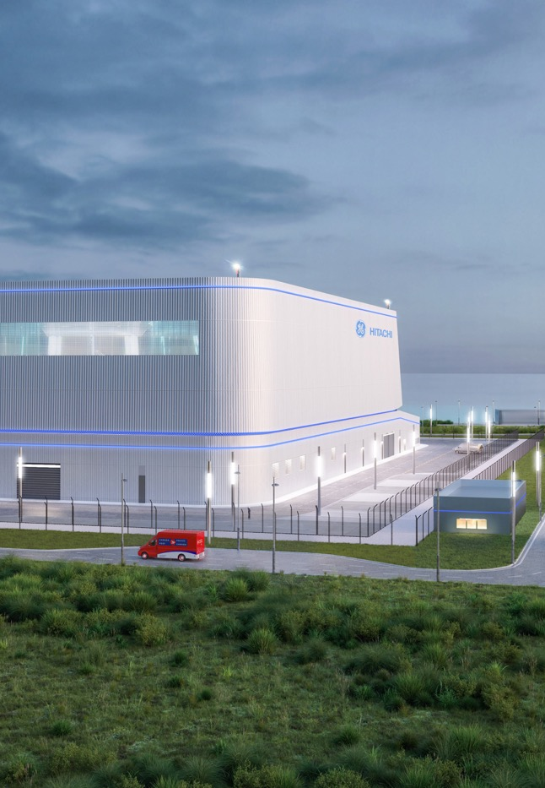
Principaux marchés en croissance – nucléaire (suite)
Nous approvisionnons en robinetterie les clients du secteur de l'énergie nucléaire depuis plus de 55 ans
Expérience de longue date dans la plupart des technologies nucléaires
L’acceptation des SMR par le marché a déclenché une croissance de la demande pour la robinetterie exclusive de Velan
Partenariats avec des acteurs clés de l’industrie
Bruce Power, GE Hitachi, Westinghouse, Ontario Power Generation, AtkinsRéalis (CANDU)
Revenus récurrents issus d'une importante base installée
Projets de prolongation de la durée de vie
Activités d’entretien, de réparation et de révision (MRO)
Prévoit une accélération des commandes dans le nucléaire
Projets à long terme peuvent modifier le profil du carnet de commandes

Slide 7
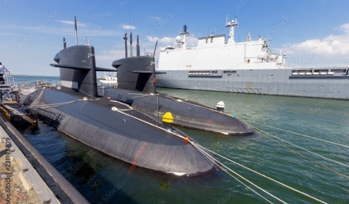
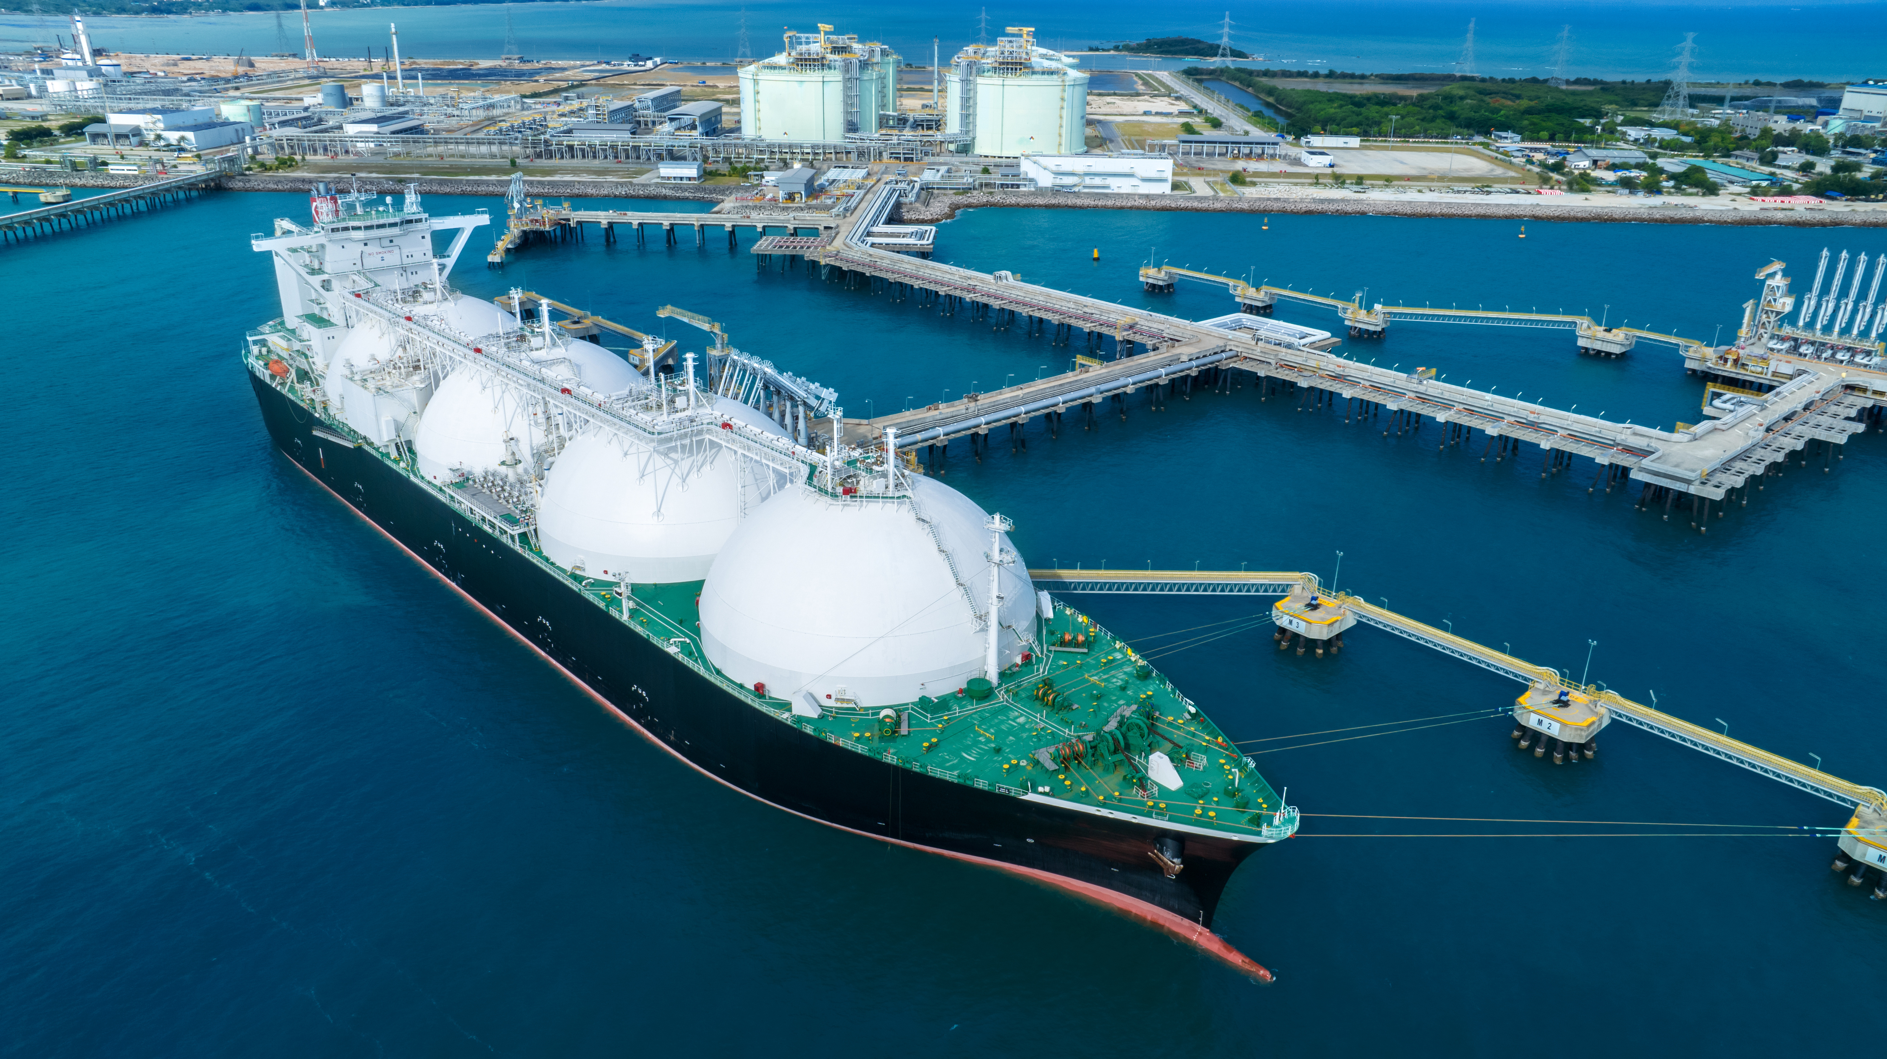
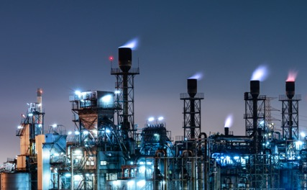
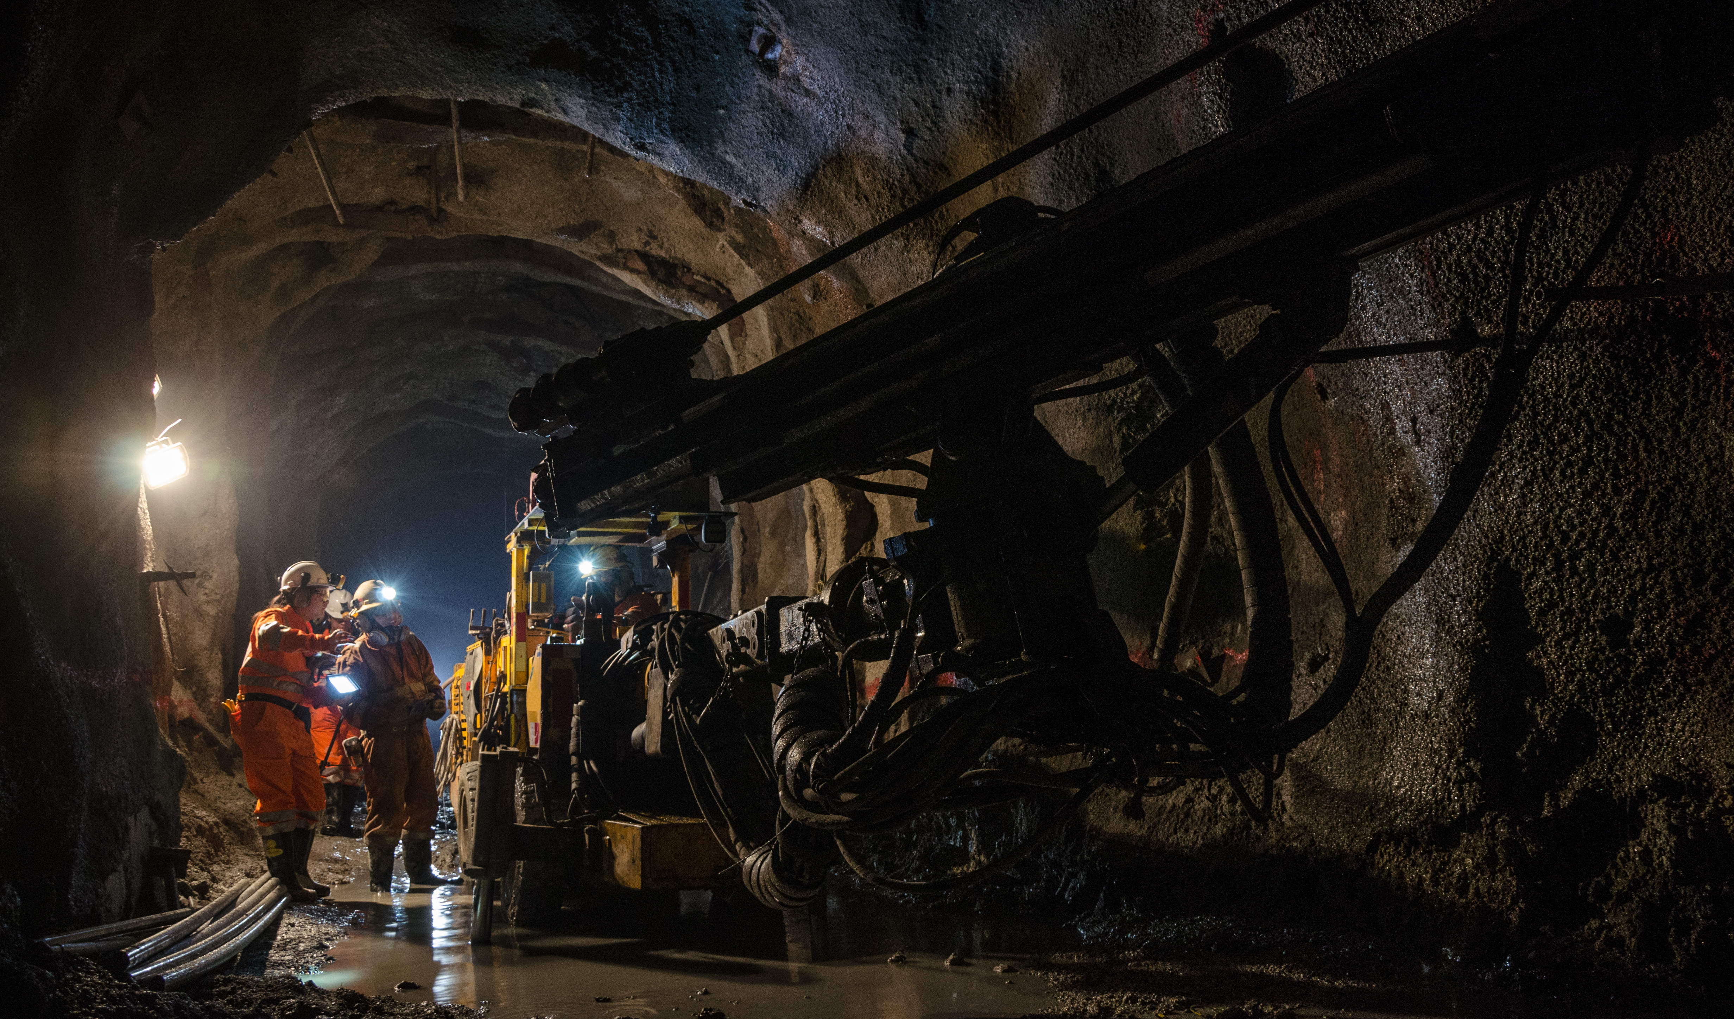
Principaux marchés en croissance – autres secteurs
Solutions personnalisées pour les applications industrielles critiques
DÉFENSE
TEMPÉRATURES EXTRÊMES
PÉTROLE ET GAZ
EXPLOITATION MINIÈRE
Dépenses accrues pour répondre aux préoccupations des gouvernements en matière de sécurité nationale
Connaissance approfondie des technologies de propulsion nucléaire marine et aéronautique
Relations de longue date avec les principaux acteurs du marché
Fournir une gamme de produits la plus complète et la plus avancée pour les procédés de GNL à très basses températures
Offre étendue pour les procédés liés à l’hydrogène opérant à des températures très élevées
Croissance portée par les efforts visant à préserver l’environnement
Forte pénétration dans les raffineries nord-américaines et présence croissante à l'étranger
Fournir des robinetteries et des purgeurs de vapeur les plus fiables du marché
Création d'une coentreprise en Arabie saoudite pour renforcer notre présence au Moyen-Orient (le plus grand marché pour la robinetterie de champs pétrolifères)
Renforcement de la présence en Asie du Sud-Est, en Australie et en Amérique du Sud
Fort potentiel pour nos robinetteries en titane dans les environnements hautement corrosifs

Slide 8
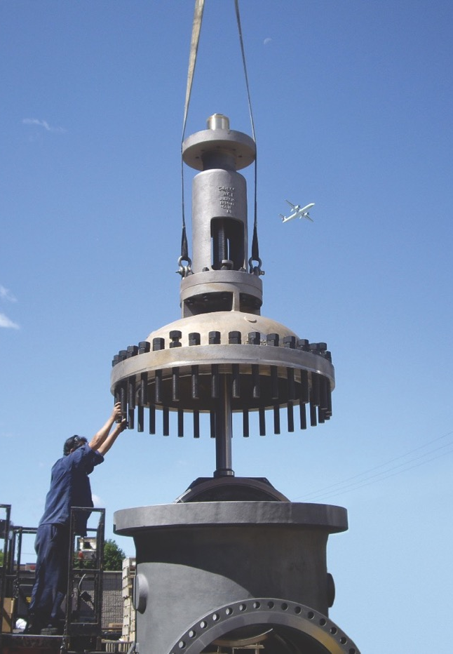
Environnement économique incertain
Guerre commerciale augmente le niveau d’incertitude
Effets tarifaires directs
Mesures de rétorsion
Perturbations de la chaîne d'approvisionnement
Mise en œuvre de plans visant à atténuer l’impact potentiel
Optimisation des capacités de production mondiales
Évaluation de sources alternatives pour les matières premières et les composants
Veille active de la situation afin d’optimiser le positionnement de la Société à long terme

Slide 9
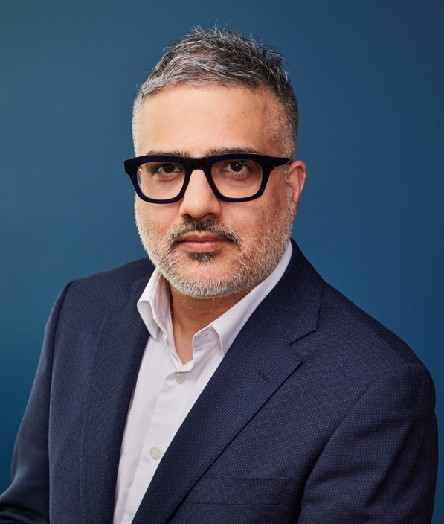
Rishi Sharma
Chef de la direction financière

Slide 10
Survol financier¹
Chiffre d’affaires annuel
(M$ US)
Chiffre d’affaires
+14 %
36,5 M$ vs. exercice précédent
  Hausse des expéditions des opérations italiennes pour l’industrie du pétrole et du gaz
  Augmentation du volume des activités allemandes liées aux raffineries de pétrole
  En partie contrebalancées par une légère baisse des ventes en Amérique du Nord et des autres marchés internationaux, ainsi que par l’effet négatif des taux de change
E-24
E-25
¹ Tous les indicateurs financiers concernent les activités poursuivies.

Slide 11
Amélioration des marges
Marge brute annuelle
(M$ US)
Marge brute
+55 %
30,3 M$ vs. exercice précédent
  Hausse du volume d’affaires
  Composition plus avantageuse du chiffre d’affaires
21,1 %
28,8 %
E-24
E-25

Slide 12
Croissance de la rentabilité
Rentabilité annuelle
(M$ US)
BAIIA ajusté¹
25,4 M$ vs. exercice précédent
  Hausse de la marge brute
  En partie contrebalancée par une hausse des frais d’administration
Résultat net ajusté¹
22,3 M$ vs. exercice précédent
E-24
E-25
BAIIA ajusté
Résultat net (perte) ajusté
¹ Mesures hors IFRS et mesures financières supplémentaires –Des précisions additionnelles sont fournies à l’annexe de cette présentation.

Slide 13
Carnet de commandes¹ et
Nouvelles commandes¹
Carnet de commandes (M$ US)
350 $
300 $
255 $
260 $
250 $
215 $
Carnet de commandes de 274,9 M$ au 28 février 2025
  Légère hausse comparativement à l’exercice précédent en excluant une incidence négative de 12,7 M$ des fluctuations des taux de change
  Hausse des nouvelles commandes du secteur du nucléaire en Amérique du Nord, en partie contrebalancée par une baisse des commandes du secteur du pétrole et du gaz en Italie
Nouvelles commandes de 292,5 M$ pour l’exercice 2025, en hausse de 1,3 % par rapport à 288,7 M$ pour l’exercice 2024
Hausse des commandes du nucléaire et des activités de MRO en Amérique du Nord
Hausse des nouvelles commandes provenant de nos activités allemandes pour le secteur du pétrole et du gaz
En partie contrebalancées par une baisse des commandes du secteur du pétrole et du gaz en Italie et par l’effet négatif des taux de change
200 $
150 $
100 $
50 $
0 $
T4-23
T1-24
T2-24
T3-24
T4-24
T1-25
T2-25
T3-25
T4-25
Carnet de commandes
<12 mois
Nouvelles commandes et chiffre d'affaires
(12 derniers mois, M$ US)
350 $
,
300 $
,
250 $
,
200 $
,
150 $
,
100 $
,
50 $
,
0 $
T4-23
T1-24
T2-24
T3-24
T4-24
T1-25
T2-25
T3-25
T4-25
,
Nouvelles commandes
Chiffre d’affaires
Commandes/chiffre d’affaires (axe de droite)
¹ Mesures hors IFRS et mesures financières supplémentaires –Des précisions additionnelles sont fournies à l’annexe de cette présentation.

Slide 14
Croissance des flux de trésorerie
Flux de trésorerie liés aux activités d’exploitation
(M$ US)
Flux de trésorerie liés aux activités d’exploitation
14,0 M$ vs. exercice précédent
  Hausse du BAIIA ajusté
  Amélioration de la gestion du fonds de roulement
E-24
E-25
Situation financière (au 28 fév. 2025)
(M$ US)
Situation financière
  Trésorerie, nette de l’emprunt bancaire, s'élevait à
  32,4 M$ à la fin de l'exercice
  Dette à long terme s’élevait à 16,2 M$
  Trésorerie de 55 M$ sur une base pro forma après la cession des passifs liés à l’amiante et la vente des filiales françaises
  Nouvelles facilités de crédit de 35 M$ disponibles sur
  3 ans
Trésorerie et équivalents de trésorerie
Dette à long terme
Emprunt
bancaire

Slide 15
James A. Mannebach
Chef de la direction et président du conseil d’administration

Slide 16
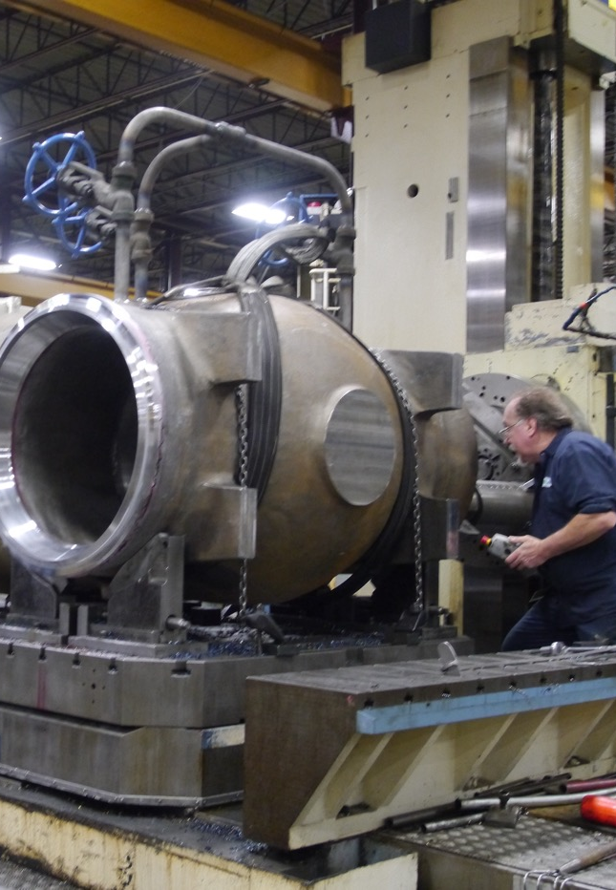
En conclusion
Résultats financiers solides pour l'exercice 2025
Mise en œuvre améliorée et progression constante vers l’excellence opérationnelle
Regard tourné vers l’avenir avec une vision plus affirmée
Animés par l’innovation et un esprit entrepreneurial
Bien positionnée pour bénéficier de la dynamique des principaux marchés
Soutenu par une situation financière solide pour investir dans notre avenir
Tirer parti de nos forces pour maximiser la croissance rentable et rétribuer les actionnaires
Grâce au travail acharné et à l’engagement de nos employés

Slide 17
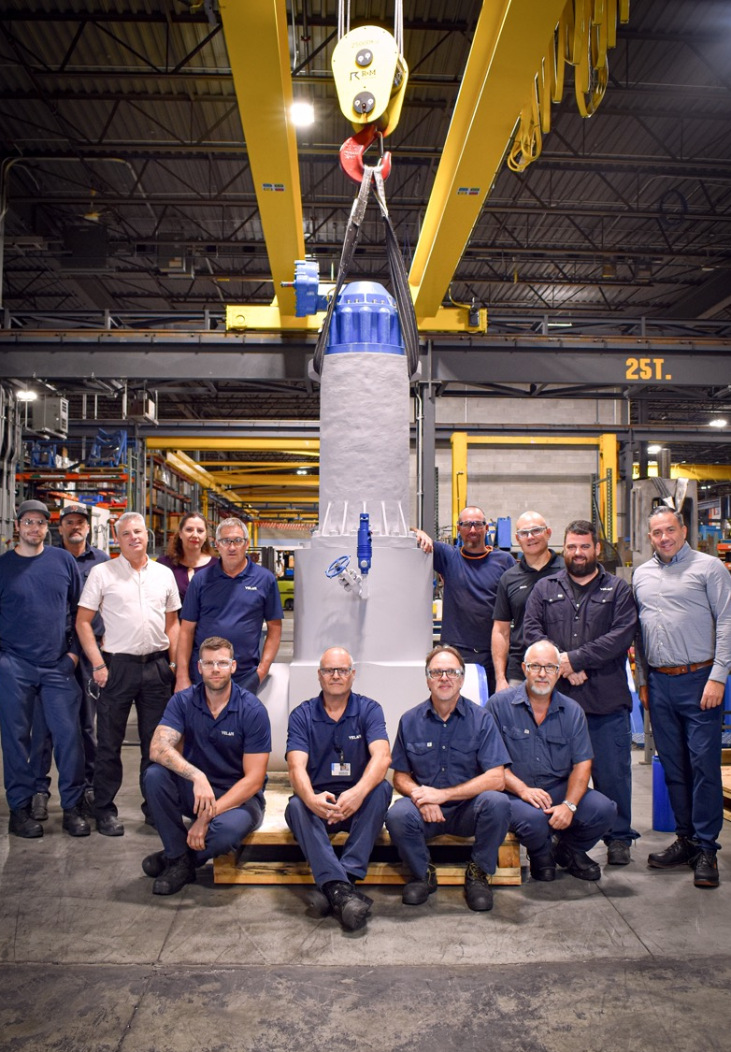
Annexe
Informations supplémentaires

Slide 18
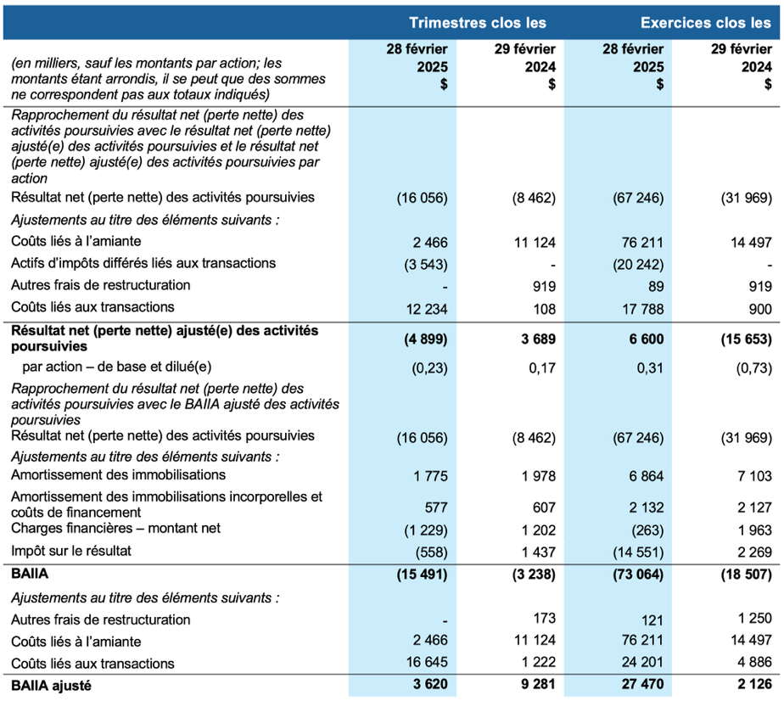
Mesures hors IFRS et mesures financières supplémentaires
Mesures hors IFRS
Les termes « résultat net ajusté » et « perte nette ajustée » s’entendent du résultat net ou de la perte nette attribuable aux actions à droit de vote subalterne et aux actions à droit de vote multiple majoré(e) d’ajustements, déduction faite de l’impôt sur le résultat, pour les frais de restructuration et les coûts liés à la transaction proposée. Le résultat net ajusté (la perte nette ajustée) par action s’obtient en divisant le résultat net ajusté (la perte nette ajustée) par le nombre total d’actions à droit de vote subalterne et d’actions à droit de vote multiple. Les énoncés prospectifs contenus dans le présent document sont formulés expressément sous réserve de cette mise en garde.
Le terme « BAIIA » s’entend du résultat net ajusté majoré de l’amortissement des immobilisations corporelles, de l’amortissement des immobilisations incorporelles, du montant net des charges financières et de la provision pour charge d’impôt sur le résultat. Le terme « BAIIA ajusté » s’entend du BAIIA majoré d’ajustements pour les frais de restructuration et les coûts liés à la transaction proposée. Les énoncés prospectifs contenus dans le présent document sont formulés expressément sous réserve de cette mise en garde.
Mesures financières supplémentaires
Les termes « nouvelles commandes nettes » et « nouvelles commandes » s’entendent des commandes fermes, déduction faite des annulations, comptabilisées par la Société au cours d’une période déterminée. Les fluctuations des taux de change ont une incidence sur le montant des nouvelles commandes au cours d’une période donnée. La mesure fournit une indication de la performance des activités de vente de la Société pour une période déterminée et donne une idée du chiffre d’affaires futur et des flux de trésorerie que généreront ces commandes.
Le terme « carnet de commandes » s’entend du cumul de toutes les nouvelles commandes prises en charge par la Société et restant à livrer. Les fluctuations des taux de change ont une incidence sur le montant du carnet de commandes de la Société au cours d’une période donnée. La mesure fournit une indication des défis opérationnels auxquels la Société devra faire face et donne une idée du chiffre d’affaires futur et des flux de trésorerie que généreront ces commandes.
Le « ratio commandes/chiffre d’affaires » s’obtient en divisant les nouvelles commandes par le chiffre d’affaires. La mesure fournit une indication de la performance et des perspectives de la Société pour une période déterminée.

